Slide 1
专题4 硫与环境保护
第一单元 含硫化合物的性质
第一课时 二氧化硫的性质和应用

Slide 2
【课程标准要求】
1.能列举、描述、辨识二氧化硫的重要物理性质、化学性质及实验现象。
2.了解二氧化硫的应用。

Slide 3
新知自主预习
///////
CONTENTS
课堂互动探究
///////
课堂达标训练
目
录
///////
课后巩固训练
///////

Slide 5
一、硫的存在与性质
1.存在：自然界中硫元素有游离态和化合态两种存在形式。自然界中的单质硫
存在于火山喷口的岩层中。
2.物理性质：硫俗称______，是一种黄色或淡黄色的固体，质脆，易研成粉末。
密度比水大，难溶于水，微溶于______，易溶于__________。
硫黄
酒精
二硫化碳

Slide 6
3.化学性质
淡蓝色
蓝紫

Slide 7
【微自测】
1.判断正误，正确的打“√”，错误的打“×”。
(1)硫的非金属性较强，所以只以化合态存在于自然界中( )
(2)硫在足量空气中燃烧生成SO₃( )
(3)硫单质中元素化合价为0，硫既有氧化性又有还原性( )
(4)可以用二硫化碳清洗附有硫黄的试管( )
×
×
√
√

Slide 8
二、SO₂的性质与应用
1.物理性质
二氧化硫是一种______、__________气味的气体，密度比空气____，易液化，____溶于水(1∶40)。
2.化学性质
(1)SO₂是____性氧化物，具有酸性氧化物的通性。(写出对应的化学方程式)
①与H₂O反应： ，该反应为______反应 (亚硫酸能使紫色石蕊试液变红)。
②与碱反应(如NaOH)：______________________________。
③与碱性氧化物反应(如CaO)：________________________________。
无色
有刺激性
大
易
酸
可逆
SO₂＋2NaOH===Na₂SO₃＋H₂O
CaO＋SO₂===CaSO₃

Slide 10
(4)漂白性
二氧化硫能漂白某些有色物质，如品红溶液。
①原理：二氧化硫与某些有色物质反应，化合生成________的无色物质。
②特点：加热或长久放置时，无色物质会______，恢复原来的颜色。
不稳定
分解

Slide 11
3.用途
(1)漂白纸浆以及草帽等编织物。
(2)制硫酸和作防腐剂、抗氧化剂。
4.亚硫酸(H₂SO₃)
(1)亚硫酸是一种______，容易被氧化剂(如O₂、H₂O₂)氧化；H₂SO₃与O₂、H₂O₂的反应方程式分别为：______________________________________、__________________________________________________。
弱酸
2H₂SO₃＋O₂===2H₂SO₄
H₂SO₃＋H₂O₂===H₂SO₄＋H₂O

Slide 12
【微自测】
2.判断正误，正确的打“√”，错误的打“×”。
(1)SO₂和CO₂可用澄清石灰水鉴别( )
(2)SO₂使品红溶液褪色是因为SO₂具有强氧化性( )
(3)SO₂的水溶液中存在SO₂、H₂SO₃的原因是SO₂与H₂O反应为可逆反应( )
(4)SO₂与CO₂均为无色无味的气体( )
(5)煤中加CaO可以脱硫，燃烧时减少SO₂的排放( )
×
×
√
×
√

Slide 13
一、二氧化硫的性质和用途
二、二氧化硫与二氧化碳的鉴别、净化及检验

Slide 14

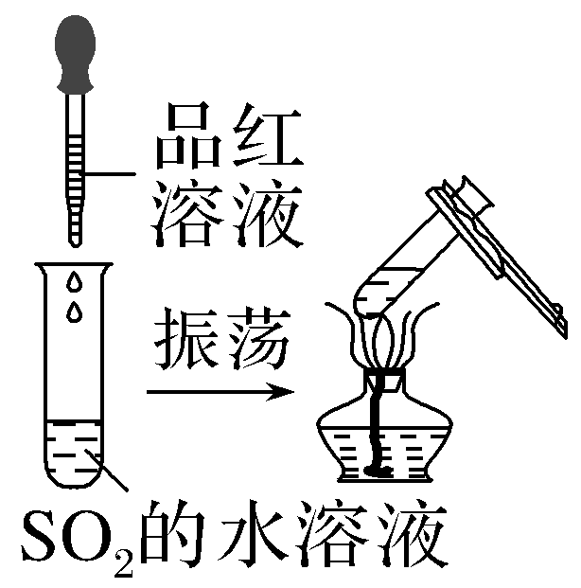
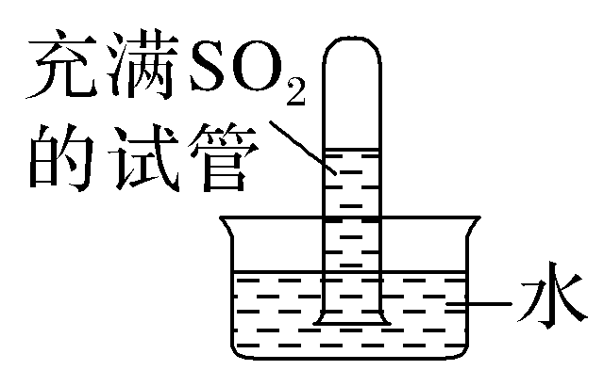
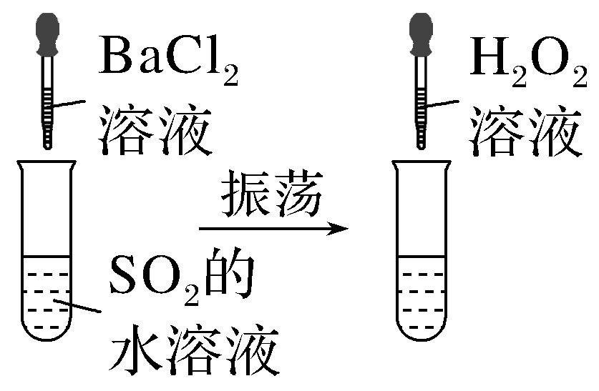

一、二氧化硫的性质和用途
实验 操作

Slide 16
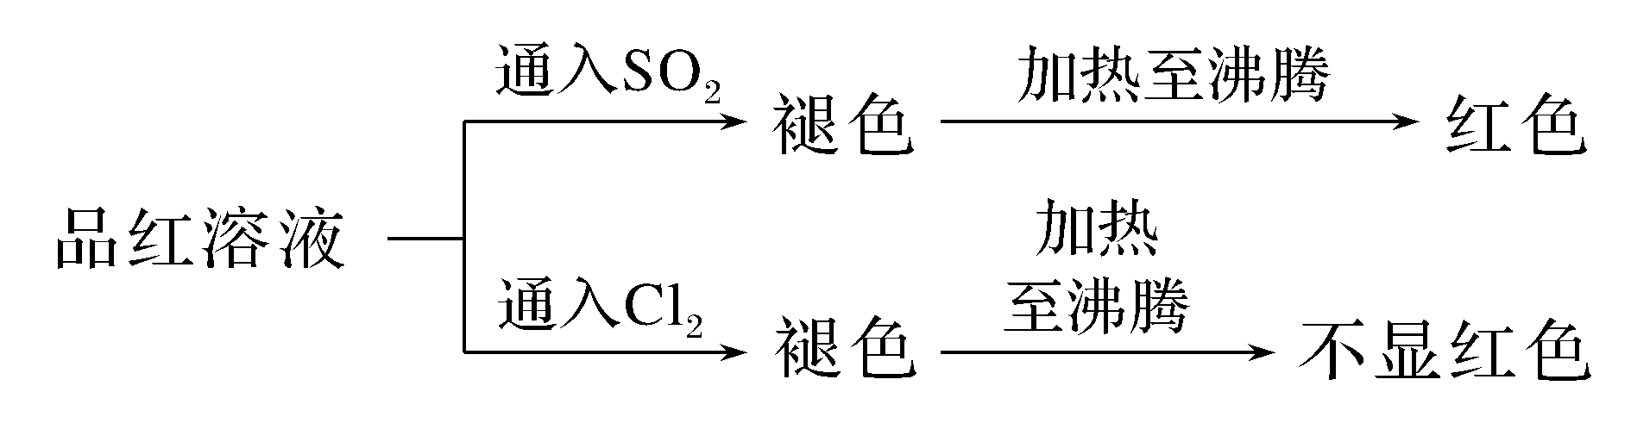
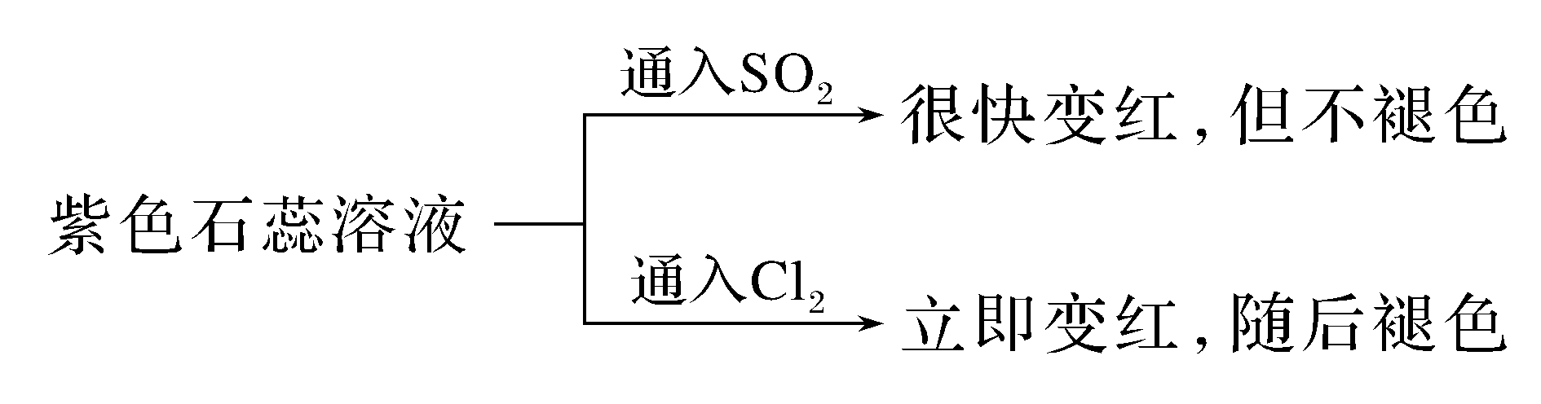
1.分别将SO₂及Cl₂通入品红溶液中并加热，现象有何不同？若分别通入紫色石
蕊试液中呢？
提示：

Slide 17
2.将等物质的量的SO₂和Cl₂同时通入同一品红溶液中，有何现象？请解释原因。
3.你能根据CO₂与NaOH溶液反应，写出 SO₂与足量NaOH溶液、澄清石灰水反应
的化学方程式和离子方程式吗？
提示：等物质的量的SO₂和Cl₂同时通入同一品红溶液中，发生反应：SO₂＋Cl₂＋2H₂O===H₂SO₄＋2HCl，SO₂失去漂白能力，品红溶液不褪色。

Slide 18

1.SO₂使有色物质褪色与漂白选择性
(1)SO₂的漂白具有选择性，可以漂白品红溶液，以及棉、麻等物品，但不能漂白酸碱指示剂，如石蕊、酚酞等。
(2)SO₂能使溴水、酸性KMnO₄溶液褪色，是因为SO₂的还原性而非漂白性。
(3)SO₂使滴有酚酞的NaOH溶液褪色，是因为SO₂属于酸性氧化物与碱反应而非漂白性。

Slide 19
2.SO₂与氯水漂白原理的比较
 | 氯水 | SO₂
漂白 原理 | HClO具有强氧化性，将有色物质氧化成稳定的无色物质 | SO₂跟某些有色物质化合生成不稳定的无色物质
反应 类型 | 氧化还原反应 | 化合反应
特点 | 具有不可逆性，久置不恢复原色 | 具有可逆性，久置能恢复原色

Slide 20
应用 范围 | 适用于几乎所有的有机色质 | 仅适用于品红、有色的毛发、丝绸、纸浆、草帽辫等
 | 鉴别Cl₂和SO₂——将气体分别通入两份品红溶液，品红溶液均褪色，然后再加热褪色后的溶液，恢复红色的则通入的是SO₂，不恢复原来红色的则通入的为Cl₂。

Slide 21
3.常见的能用于漂白的物质的比较
类型 | 化合型 | 氧化型 | 吸附型
物质 | SO₂ | Cl₂、HClO、 次氯酸盐、H₂O₂、Na₂O₂、O₃ | 活性炭、 硅胶
漂白 原理 | 与有色物质化合生成不稳定的无色物质 | 将有色物质氧化为无色物质 | 吸附有色物质
变化类型 | 化学变化 | 化学变化 | 物理变化

Slide 22

1.下列物质都可用于漂白，但漂白原理与其他三种物质不相同的是( )
B
A.O₃ B.SO₂
C.H₂O₂ D.NaClO
解析 O₃、H₂O₂、NaClO均具有氧化性，具有漂白性，漂白的原理是与有色物质发生氧化还原反应，是永久性的和不可逆的过程；SO₂具有漂白性，漂白原理是与有色物质结合成一种不稳定的无色物质，加热颜色又恢复原色，因此SO₂的漂白是可逆的、暂时性的过程。

Slide 23
2.(2021·江苏启东高一期中)葡萄酒中常会添加适量的二氧化硫，下列关于SO₂的
说法正确的是( )
B
A.SO₂的水溶液能导电，所以SO₂是电解质
B.少量的SO₂添加到葡萄酒中起到抗氧化作用
C.硫粉在过量的纯氧中燃烧可以生成大量的SO₃
D.SO₂通入滴有酚酞的NaOH溶液中，红色褪去，向褪色后的溶液中滴加
NaOH溶液，红色复现，体现了SO₂的漂白性

Slide 24
解析 SO₂水溶液能导电，是因为二氧化硫和水反应生成的电解质亚硫酸能电离出离子，二氧化硫不能电离出离子，所以SO₂是非电解质，A错误；二氧化硫具有还原性，有抗氧化的作用，可起到杀菌消毒的作用， B正确；硫粉在过量的纯氧中燃烧可以生成大量的SO₂，不能生成三氧化硫，C错误； SO₂通入滴有酚酞的NaOH溶液中，SO₂可与水反应生成亚硫酸，中和NaOH，从而使溶液红色褪去，与SO₂的漂白性无关， D错误。

Slide 25
3.(2022·江苏常州高一期末)实验室通过下列实验探究SO₂的性质。
实验 | 实验操作和现象
1 | 用充有80 mL SO₂的针筒吸入10 mL蒸馏水，用橡皮塞堵住针筒前端，充分振荡，针筒内几乎没有气体剩余
2 | 取5 mL实验1中的溶液，滴入几滴紫色石蕊试液，溶液显红色
3 | 取5 mL实验1中的溶液，加入5 mL 3%的H₂O₂溶液，观察不到实验现象
4 | 取5 mL实验1中的溶液，通入H₂S气体，出现淡黄色浑浊

Slide 26
C

Slide 28
二、二氧化硫与二氧化碳的鉴别、净化及检验

Slide 29
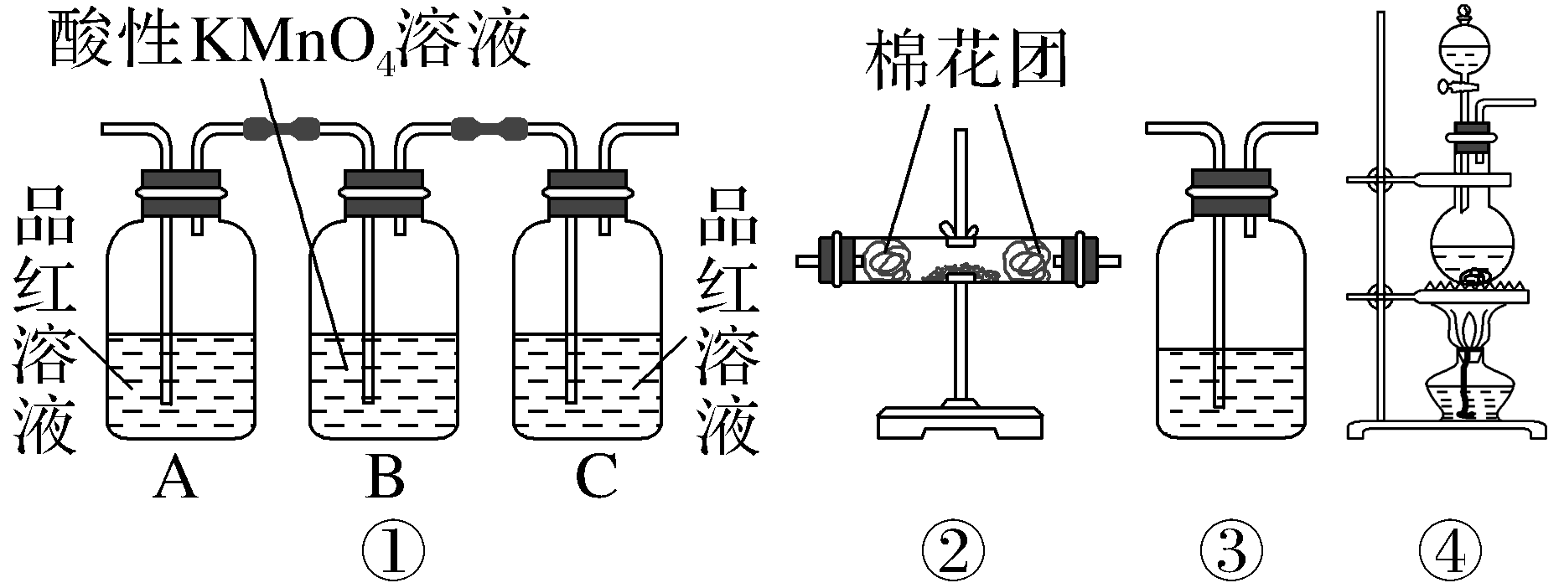

Slide 30
1.装置②中要检验产物中有水蒸气，装置③中要检验产物中有二氧化碳气体，则装置②和装置③放入的药品是什么？实验时可观察到装置①中A瓶的溶液褪色，C瓶的溶液不褪色，则A瓶、B瓶、C瓶溶液的作用分别是什么？
提示：无水硫酸铜粉末、澄清石灰水，检验二氧化硫的存在、除去气体中的SO₂，证明SO₂气体已完全除尽。

Slide 31
2.若按上述所装试剂，装置连接顺序更改为下表3种情况，试分析检出物质：
序号 | 装置连 接顺序 | 能检出 的物质 | 不能检出 的物质
a | ④①②③
b | ④②③①
c | ④①③②

Slide 32
提示：
序号 | 装置连 接顺序 | 能检出 的物质 | 不能检出 的物质
a | ④①②③ | SO₂、CO₂ | H₂O
b | ④②③① | H₂O | SO₂、CO₂
c | ④①③② | SO₂、CO₂ | H₂O

Slide 33
1. SO₂和CO₂的性质比较
比较内容 |  | SO₂ | CO₂
物 理 性 质 | 气味 | 有刺激性气味 | 无味
 | 毒性 | 有毒 | 无毒
 | 溶解性 | 易溶(体 积比1∶40) | 可溶(体 积比1∶1)

Slide 34
化 学 性 质 | 与水的反应
 | 与碱的反应
 | 与碱性氧化物反应表现相似
 | 弱氧化性 | SO₂＋2H₂S===3S↓＋2H₂O
 | 还原性 | 被酸性高锰酸钾、氯水等氧化剂氧化，通入Ba(NO₃)₂溶液产生白色沉淀 | 无还原性通入CaCl₂溶液、Ba(NO₃)₂溶液均无现象
 | 漂白性 | 有，不稳定 | 无
 | 对环境 的影响 | 形成酸雨 | 引起温室效应
鉴别 | ①KMnO₄酸性溶液 ②溴水 ③品红溶液

Slide 35
2.检验CO₂、SO₂同时存在的实验流程设计
流程 设计 | 检验SO₂⇒除去SO₂⇒检验SO₂是否除尽⇒检验CO₂
选用 试剂 | 品红 溶液 | 酸性KMnO₄ 溶液 | 品红 溶液 | 澄清石 灰水
实验 现象 | 褪色 | 紫红色变浅， 不褪色 | 不褪色 | 变浑浊

Slide 36
4.下列有关CO₂和SO₂的说法，正确的是( )
C
A.大量排放都能形成酸雨
B.都具有刺激性气味
C.都能使澄清石灰水变浑浊
D.都能使品红溶液褪色
解析 SO₂大量排放会形成酸雨，而CO₂大量排放会引起温室效应，故A错误；CO₂无气味，SO₂具有刺激性气味，故B错误；CO₂和SO₂均能与澄清石灰水反应生成白色沉淀，故C正确；SO₂具有漂白性，能使品红溶液褪色，而CO₂不具有漂白性，故D错误。

Slide 37
5.检验SO₂中是否混有CO₂气体，可采用的方法是( )
D
A.通过品红溶液
B.先通过足量NaOH溶液，再通入澄清石灰水
C.通过澄清石灰水
D.先通过酸性KMnO₄溶液，再通过澄清石灰水
解析 A项，只能检验SO₂；B项，先通过足量NaOH溶液，SO₂、CO₂都会被吸收，再通入澄清石灰水不会产生白色沉淀；C项，SO₂、CO₂都会与澄清石灰水反应产生白色沉淀； D项，酸性KMnO₄溶液将SO₂完全吸收，再通过澄清石灰水，若有白色沉淀生成则一定有CO₂，若无沉淀生成则无CO₂，故
正确。

Slide 38
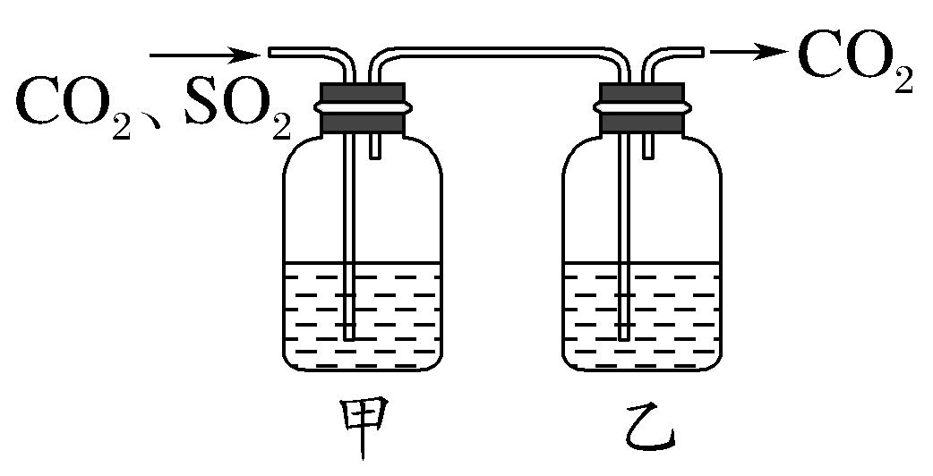
6.CO₂气体中含有少量SO₂，欲得到干燥纯净的CO₂，将气体通过图中的洗气瓶，
则甲、乙两瓶中所装的试剂应该是( )
C
A.甲为NaOH溶液，乙为浓硫酸
B.甲为浓硫酸，乙为NaOH溶液
C.甲为饱和NaHCO₃溶液，乙为浓硫酸
D.甲为浓硫酸，乙为饱和Na₂CO₃溶液

Slide 39
解析 要得到干燥纯净的CO₂，应先除去SO₂再进行干燥。SO₂、CO₂都与NaOH反应，所以应用饱和NaHCO₃溶液除去CO₂中的SO₂，再用浓硫酸干燥，C项符合题意。

Slide 41
1.下列有关二氧化硫的说法正确的是( )
A
A.二氧化硫可抑制酒中细菌的生长，故可在葡萄酒中添加适量二氧化硫
B.二氧化硫能使品红溶液褪色，且加热后溶液不恢复红色
C.二氧化硫使酸性高锰酸钾溶液褪色，体现了二氧化硫的漂白性
D.二氧化硫属于碱性氧化物，可以用NaOH溶液吸收

Slide 42
解析 葡萄酒中添加适量二氧化硫，可起到抑制细菌生长的抗氧化防腐作用，A项正确；二氧化硫能使品红溶液褪色，生成了不稳定的无色物质，该无色物质加热后分解又使品红溶液恢复红色，B项错误；高锰酸钾具有强氧化性，二氧化硫使酸性高锰酸钾溶液褪色，体现了二氧化硫的还原性，C项错误；SO₂属于酸性氧化物，可以用NaOH溶液吸收，D项错误。

Slide 43
2.下列反应中体现二氧化硫还原性的是( )
A
A.SO₂＋2H₂O＋Cl₂===H₂SO₄＋2HCl
B.SO₂＋2H₂S===2H₂O＋3S↓
C.SO₂＋2NaOH===Na₂SO₃＋H₂O
D.SO₂＋Na₂CO₃===Na₂SO₃＋CO₂

Slide 44
解析 A项，反应SO₂＋2H₂O＋Cl₂===H₂SO₄＋2HCl中，硫元素的化合价由＋4价升高为＋6价，则SO₂被氧化，体现SO₂的还原性，正确；B项，反应SO₂＋2H₂S===2H₂O＋3S↓中，SO₂中硫元素的化合价由＋4价降低为0价，则SO₂被还原体现SO₂的氧化性，错误；C、D项，反应中均没有元素化合价发生变化，不是氧化还原反应，SO₂既不表现氧化性也不表现还原性，错误。

Slide 45
3.(2021·江苏常州高一期中)SO₂和Cl₂都能用于漂白，若将这两种气体按等物质的量混合后，同时作用于潮湿的有色物质，可观察到有色物质( )
A.立即褪色 B.慢慢褪色
C.褪色后又复原 D.不褪色
解析 SO₂和Cl₂都具有漂白性，若将等物质的量的这两种气体同时作用于潮湿的有色物质，发生反应：SO₂＋Cl₂＋2H₂O===H₂SO₄＋2HCl，生成物不具有漂白性，则不能使有色的物质褪色。
D

Slide 46
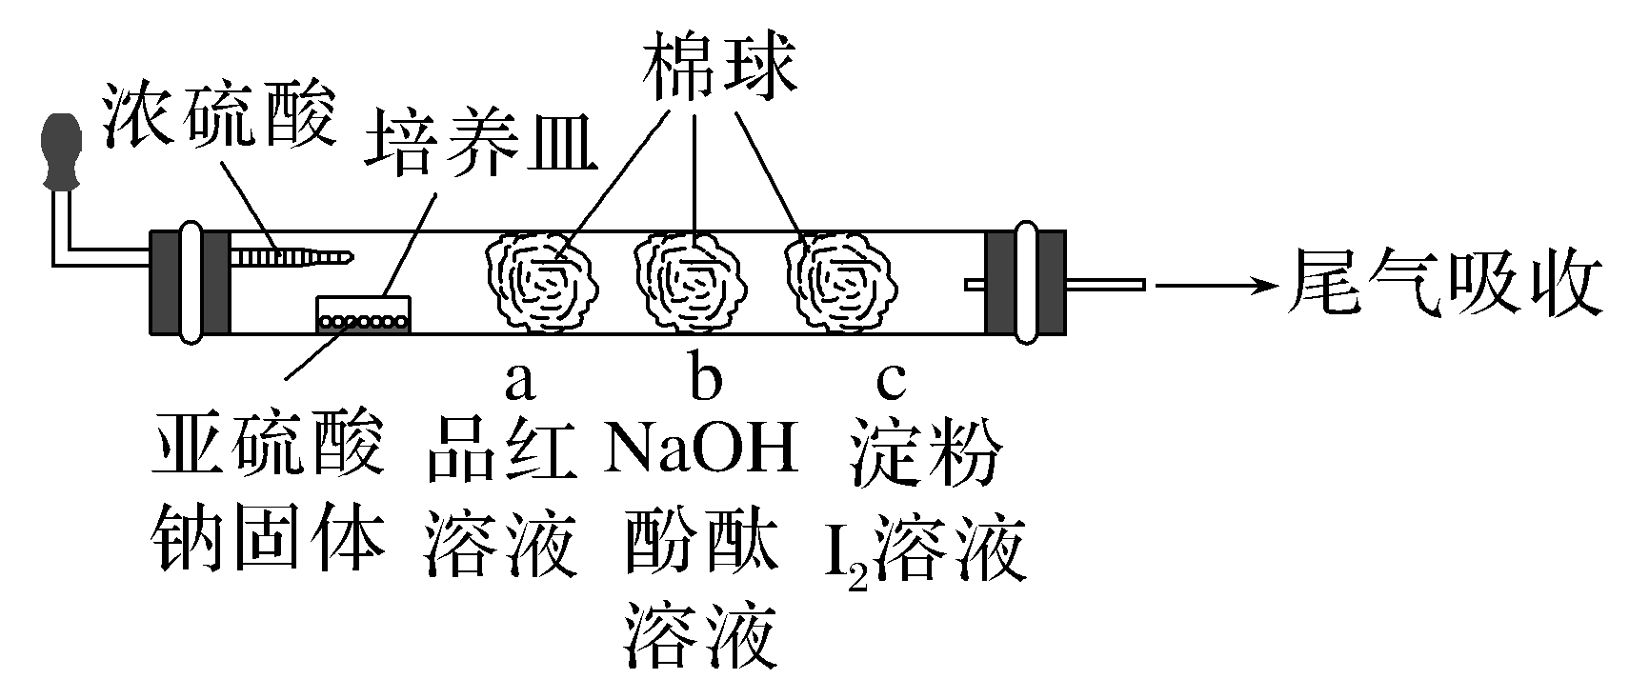
4.如图是某同学设计用来验证SO₂性质的微型实验装置。分析实验，下列结论不
正确的是( )
B
A.棉球a褪色，说明SO₂具有漂白性
B.棉球b褪色，说明SO₂具有氧化性
C.棉球c褪色，说明SO₂具有还原性
D.可以用氨水或高锰酸钾溶液吸收尾气

Slide 47
解析 a棉球中品红褪色，验证SO₂具有漂白性，A项正确；b棉球褪色，SO₂与碱液反应，碱性减弱，溶液褪色，验证SO₂具有酸性氧化物的性质，B项错误；碘与SO₂和水反应生成氢碘酸和硫酸，碘单质反应完全c棉球蓝色褪去，验证SO₂的还原性，C项正确；SO₂具有强的还原性，能够被高锰酸钾溶液氧化成硫酸，SO₂具有酸性氧化物的性质，可以被氨水吸收，D项正确。

Slide 48
5.某化学兴趣小组为了探究常温下某非金属氧化物形成的未知气体的成分。该小组成员将气体通入澄清石灰水，发现澄清石灰水变浑浊，持续通入发现浑浊液又变澄清，由此该小组成员对气体的成分提出猜想。
【提出猜想】
猜想1：该气体为CO₂；
猜想2：该气体为SO₂；
猜想3：___________________________________。
为了验证猜测，该小组设计实验加以探究：
气体为CO₂和SO₂的混合气体

Slide 49
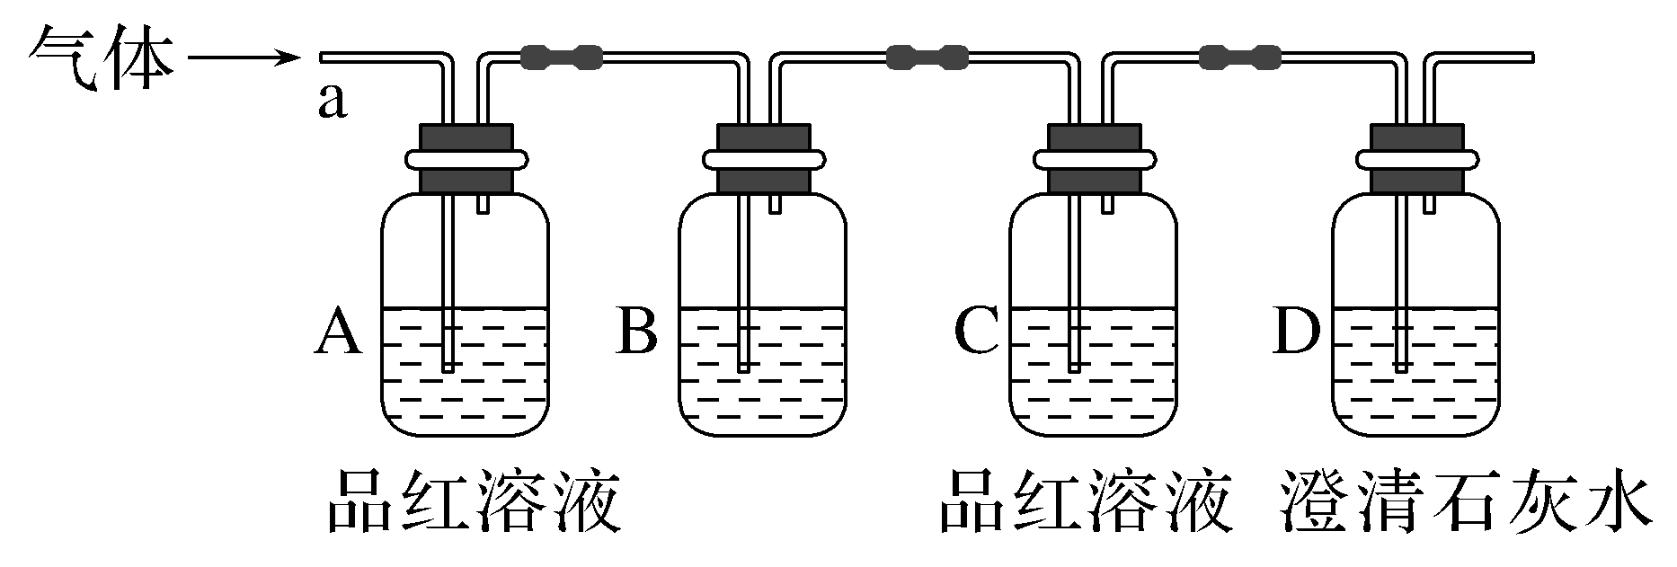
【实验探究】
该小组同学按如图所示装置，将气体从a端通入，则：
(1)B中应该装下列________试剂(填编号)。
A.NaCl溶液 B.酸性KMnO₄溶液
C.盐酸 D.澄清石灰水
(2)A中品红溶液的作用是_______________________________________。
答案 (1)B (2)验证混合气体中是否含有SO₂

Slide 50
(3)D中澄清石灰水的作用是____________。
通过该实验，该小组同学观察到以下三个实验现象：
①A中品红溶液褪色 ②C中品红溶液不褪色 ③D中澄清石灰水变浑浊
【得出结论】
(4)由上述现象该小组同学确认该气体的成分为____________。
答案 (3)验证混合气体中是否含有CO₂
(4)CO₂和SO₂的混合气体

Slide 51
解析 能使澄清石灰水先变浑浊，又变澄清的气体，只有CO₂和SO₂，所以提出的猜想是：①气体为CO₂；②气体为SO₂；③气体为CO₂和SO₂的混合气体。要验证气体的成分，必须先验证SO₂是否存在，并除净，再验证CO₂气体的存在，因为SO₂的存在对CO₂的验证有干扰。

Slide 53

1.下列说法不正确的是( )
C
A.从性质的角度分类，SO₂属于酸性氧化物
B.从元素化合价的角度分类，SO₂既可作氧化剂又可作还原剂
C.从在水中是否发生电离的角度，SO₂属于电解质
D.从对大气及环境影响的角度，SO₂是一种大气污染物
解析 SO₂为非电解质。

Slide 54
2.关于SO₂的叙述中正确的是( )
A
A.在有的反应中表现氧化性，在有的反应中表现还原性
B.是酸性氧化物，溶于水得稳定的亚硫酸
C.SO₂气体通入NaOH溶液一定得到Na₂SO₃
D.SO₂气体通入BaCl₂溶液中，能生成白色沉淀
解析 亚硫酸不稳定，易分解，B错误；过量SO₂与NaOH反应可生成NaHSO₃，C错误；亚硫酸是弱酸，酸性比盐酸弱，SO₂与BaCl₂溶液不反应， D错误。

Slide 55
3.下列变化不属于化学变化的是( )
C
A.SO₂使品红溶液褪色
B.氯水使有色布条褪色
C.活性炭使红墨水褪色
D.H₂O₂水溶液使染料褪色
解析 A、B、D都是通过发生化学反应使有色物质褪色。而C是通过活性炭的吸附作用将有色物质吸附，从而使颜色褪去，为物理变化。

Slide 56
4.下列物质能使品红溶液褪色，且褪色原理基本相同的是( )
C
①活性炭 ②新制氯水 ③二氧化硫 ④臭氧 ⑤过氧化钠 ⑥双氧水
A.①②④ B.②③⑤
C.②④⑤⑥ D.③④⑥
解析 新制氯水、臭氧、双氧水、过氧化钠都是因为具有强氧化性，可以使品红褪色；SO₂是因为与品红化合成不稳定的无色物质；活性炭由于具有吸附作用使品红褪色。

Slide 57
5.下列说法正确的是( )
D
A.SO₂能使品红溶液、溴水和酸性KMnO₄溶液褪色，是因为SO₂具有漂白性
B.SO₂、Cl₂都可用于漂白物质，将等物质的量的两种气体同时作用于潮湿的
有色物质时，可增强漂白效果
C.活性炭使有色物质褪色是利用了碳单质的还原性
D.SO₂使品红溶液褪色后，将褪色后的溶液加热，溶液重新变为红色
解析 A项，SO₂使溴水、酸性KMnO₄溶液褪色是因为SO₂具有还原性，不是漂白性；B项，二者混合能反应，减弱了漂白效果；C项，活性炭使有色物质褪色是因为其吸附作用。

Slide 58
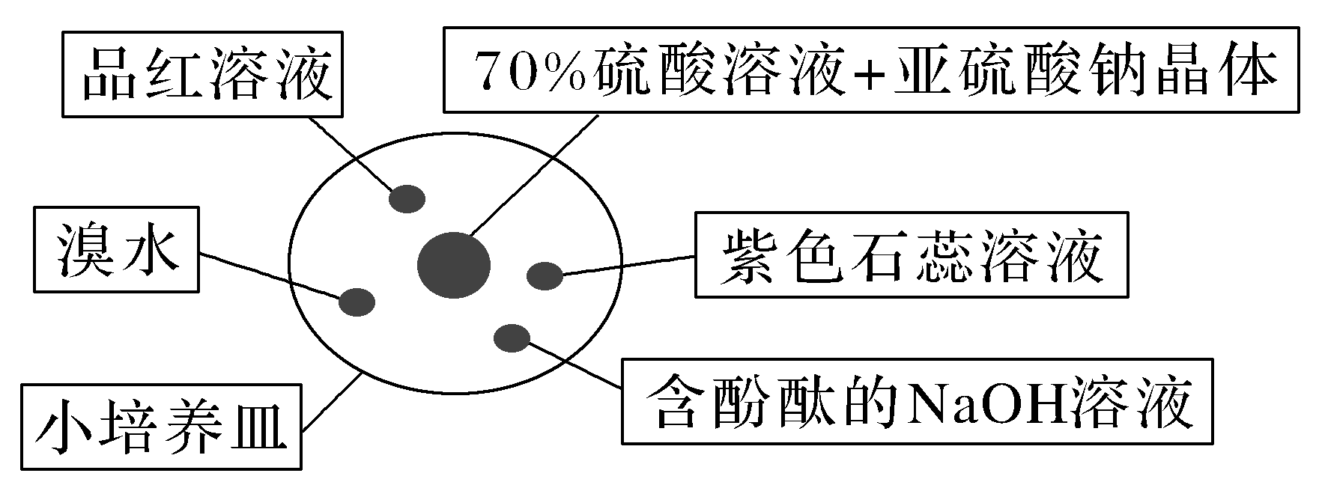
6.(2021·江苏高一期末)下图是研究二氧化硫性质的微型实验装置。现用70%硫酸溶液和亚硫酸钠晶体反应制取SO₂气体，实验现象很明显，且不污染空气。下列说法中错误的是( )
D
A.紫色石蕊溶液变红
B.品红溶液褪色
C.溴水的橙色褪去
D.含酚酞的NaOH溶液红色变深

Slide 59
解析 SO₂与水反应生成亚硫酸，溶液显酸性，则紫色石蕊溶液变红，A正确；SO₂具有漂白性，能与品红反应生成无色物质，则品红溶液褪色，B正确；SO₂可与溴单质反应生成硫酸和氢溴酸，则溴水的橙色褪去，C正确；SO₂与NaOH反应生成亚硫酸钠，溶液碱性减弱，则含酚酞的NaOH溶液红色变浅，D错误。

Slide 60
7.为了除去混在CO₂气体中的SO₂、H₂O(g)和O₂，下列试剂的使用顺序正确的是
( )
A
①饱和Na₂CO₃溶液 ②饱和NaHCO₃溶液 ③浓硫酸 ④灼热的铜网
A.②③④ B.①③④
C.③②④ D.①②③④
解析 先除SO₂，再除去水蒸气，最后除O₂。

Slide 61
8.下列离子方程式正确的是( )
B

Slide 63
9.向盛有氯化钡稀溶液的甲、乙两试管中分别通入SO₂至饱和，若继续向甲试管中加入足量双氧水，向乙试管中加入足量氢氧化钠溶液，则下列叙述正确的是( )
A.甲、乙两试管中都有白色沉淀生成
B.甲、乙两试管中都没有白色沉淀生成
C.甲试管中没有白色沉淀生成而乙试管中有
D.甲试管中有白色沉淀生成而乙试管中没有
A

Slide 64
解析 当甲试管中加入足量双氧水时，SO₂被氧化为H₂SO₄，BaCl₂与H₂SO₄反应则得到BaSO₄沉淀；当乙试管中加入足量NaOH溶液时，会发生反应：SO₂＋2NaOH===Na₂SO₃＋H₂O，BaCl₂与Na₂SO₃反应则得到BaSO₃沉淀。

Slide 65
10.香烟烟雾中含有CO、CO₂、SO₂、H₂O等气体，用①无水CuSO₄ ②澄清石灰水 ③红热CuO ④碱石灰 ⑤品红溶液 ⑥酸性高锰酸钾溶液等药品可将其一一检出，检测时香烟烟雾通入药品的正确顺序是( )
A.①⑤②①④③ B.①⑤⑥②④③
C.③④②⑥⑤① D.②⑤①④③⑥
B

Slide 66
解析 先用①检测出水，无水硫酸铜变蓝，因为后面一些步骤中会有水产生，且空气中的水蒸气可能也会影响检测结果；再用⑤检测SO₂，SO₂使品红溶液褪色；再用⑥将多余的SO₂除去(或者说检测SO₂是否除尽)，因为如果不除尽，SO₂会影响后面的实验；再用②检测CO₂并除去过量的CO₂，CO₂使澄清石灰水变浑浊；通过④碱石灰除去CO₂；再用③来检测CO，红热氧化铜由黑色变成红色；B项正确。

Slide 67
11.常温下A、B是两种有刺激性气味的气体。将A通入品红溶液中，品红溶液变为无色；将B通入品红溶液中，品红溶液也变为无色。将A通入紫色石蕊溶液中，溶液变为红色；将B通入紫色石蕊溶液中，溶液先变红后褪色。将A和B按1∶1的体积比充分混合，通入品红溶液中，品红溶液不褪色，通入紫色石蕊溶液中，溶液只变红不褪色。试回答下列问题：
(1)写出A、B的化学式：A____________；B____________。
(2)写出A与NaOH溶液反应的化学方程式： _________________________。
答案 (1)SO₂ Cl₂
(2)2NaOH＋SO₂(少量)===Na₂SO₃＋H₂O(或NaOH＋SO₂(过量)===NaHSO₃)

Slide 68
(3)写出B与NaOH溶液反应的离子方程式： _________________________。
(4)加热通入A后变为无色的品红溶液，现象是____________；加热通入B后变为无色的品红溶液，现象是___________________________________。
答案 (3)2OH⁻＋Cl₂===Cl⁻＋ClO⁻＋H₂O
(4)溶液又变为红色 无明显变化

Slide 69
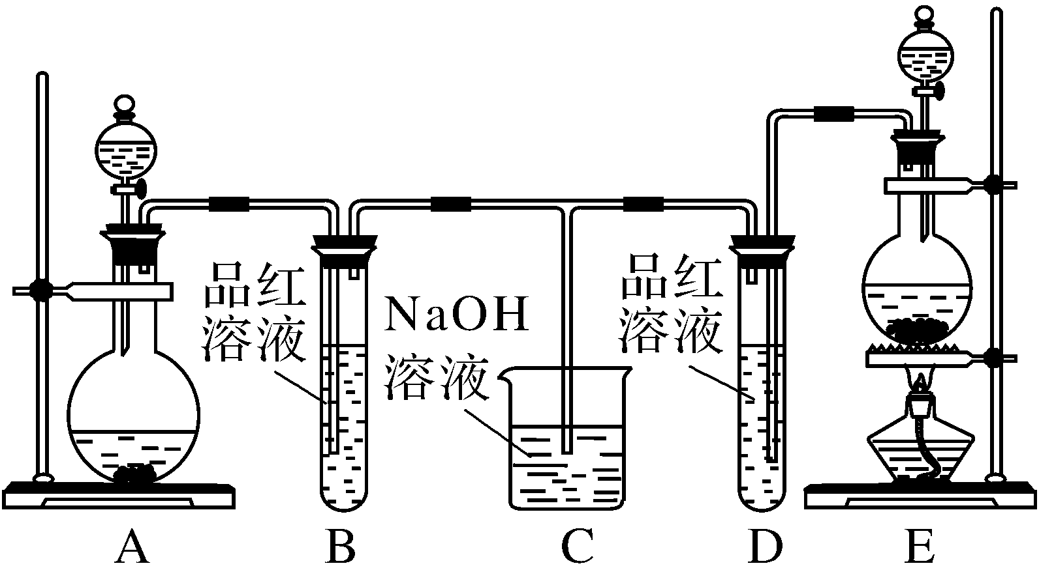
12.某化学小组为了证明二氧化硫和氯气的漂白性，设计了如图所示的实验装置：

Slide 70
请回答下列问题：
(1)用来制取氯气的装置是________(填字母)，反应中浓盐酸所表现出的化学性质是____________和____________。
(2)反应开始一段时间后，B、D试管中的品红溶液均褪色。停止通气后，再给B、D两个试管分别加热，________(填“B”或“D”)试管中无明显现象。
(3)装置C的作用是_________________________________。
答案 (1)E 还原性 酸性 (2)D
(3)吸收多余的二氧化硫和氯气

Slide 72
(4)若装置D中的品红溶液换成紫色的石蕊溶液，则出现的现象是______________________________________________________________。
(5)该小组同学将两种气体混合后通入品红溶液，一段时间后，品红溶液几乎不褪色。查阅资料得知：两种气体按体积比1∶1混合，再与水反应可生成两种常见的酸，因而失去漂白作用，该反应的化学方程式是_____________________________________________________。
答案 (4)先变红，后褪色
(5)SO₂＋Cl₂＋2H₂O===2HCl＋H₂SO₄

Slide 73
解析 (4)氯气溶于水生成盐酸和次氯酸，氯水显酸性和强氧化性，因此若装置D中的品红溶液换成紫色的石蕊溶液，则出现的现象是先变红，后褪色。
(5)氯气有强氧化性，二氧化硫有还原性，二者能按1∶1发生氧化还原反应生成盐酸和硫酸而使气体失去漂白性，化学方程式为Cl₂＋SO₂＋2H₂O===H₂SO₄＋2HCl。

Slide 74

13.(双选)下列说法正确的是( )
BC
A.将CO₂、SO₂气体分别通入溴水中，溴水都褪色
B.将CO₂、SO₂气体分别通入Ba(OH)₂溶液中，都有白色沉淀生成
C.将CO₂、SO₂气体分别通入BaCl₂溶液中，都没有白色沉淀生成
D.将CO₂、SO₂气体分别通入用硝酸酸化的BaCl₂溶液中，都有白色沉淀生成

Slide 76
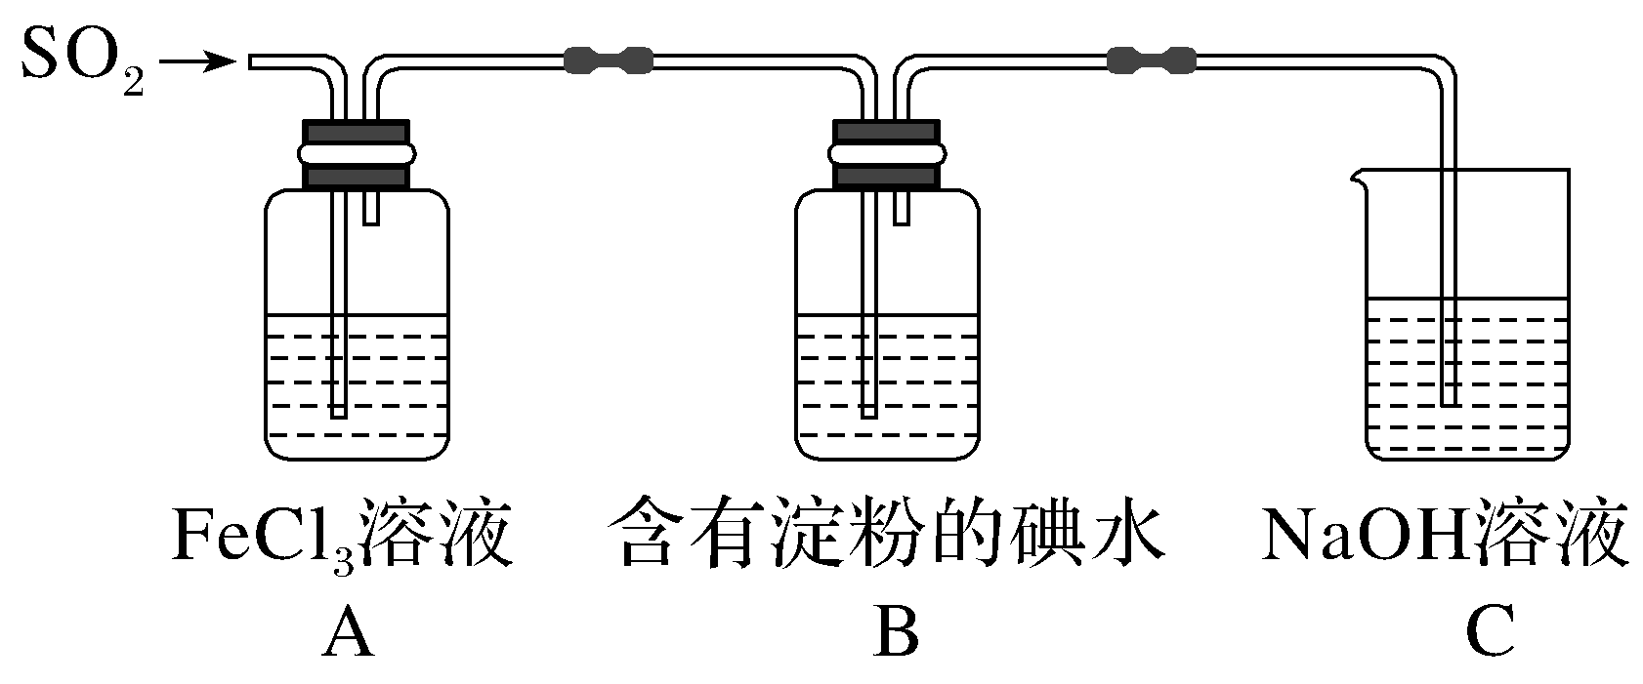
14.(双选)某兴趣小组探究SO₂气体的还原性，装置如图所示，下列说法不合理的
是( )
CD
A.为了验证A中发生了氧化还原反应，加入稀盐酸酸化的BaCl₂溶液，产生白
色沉淀
B.装置C的作用是吸收SO₂尾气，防止污染空气
C.向反应后的A溶液中加入酸性KMnO₄溶液，紫红色褪去，说明一定有Fe^{2＋}
D.装置B是为了验证还原性： I⁻>SO₂

Slide 79
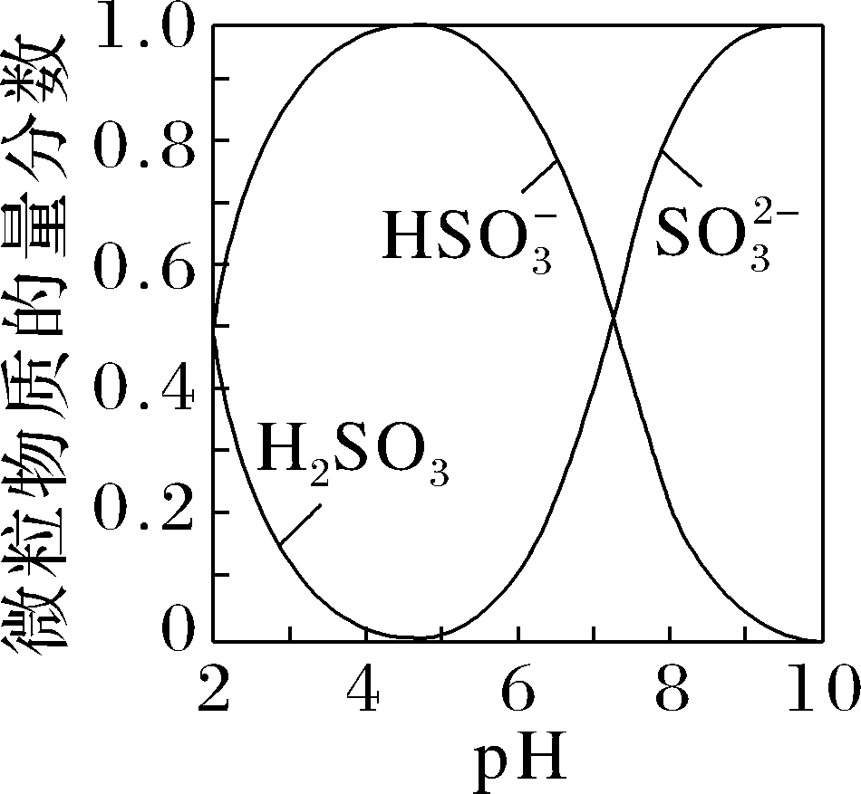
图1
①氨水吸收SO₂。向氨水中通入少量SO₂，主要反应的离子方程式为________________________；当通入SO₂至溶液pH＝6时，溶液中浓度最大的阴离子是________________ (填化学式)。

Slide 81
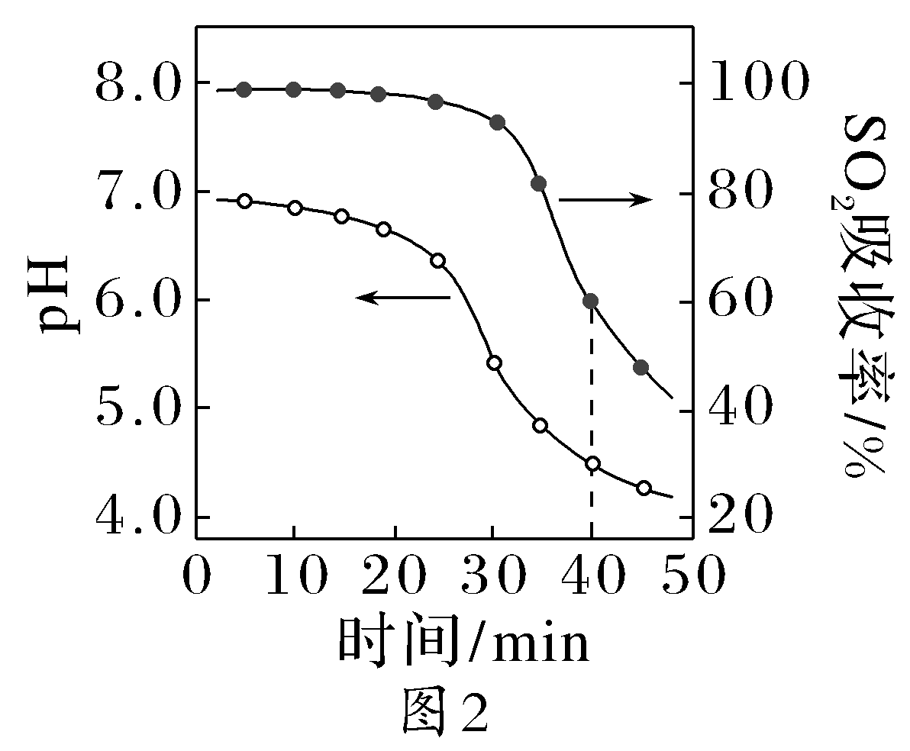
②ZnO水悬浊液吸收SO₂。向ZnO水悬浊液中匀速缓慢通入SO₂，在开始吸收的40 min内，SO₂吸收率、溶液pH均经历了从几乎不变到迅速降低的变化(如图2)。溶液pH几乎不变阶段，主要产物是____________(填化学式)；SO₂吸收率迅速降低阶段，主要反应的离子方程式为__________________。

Slide 83
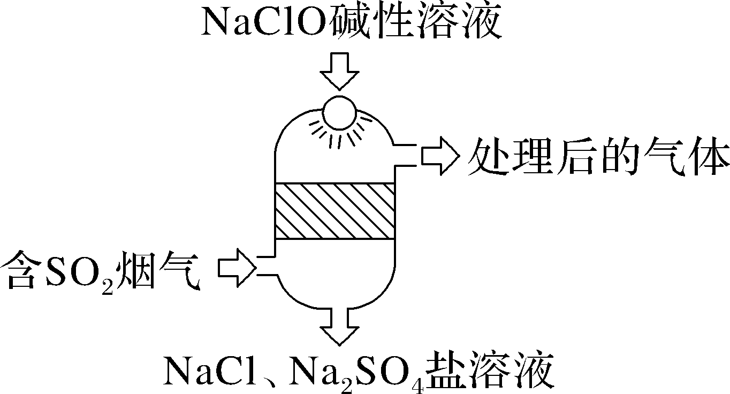
(2)用NaClO碱性溶液吸收二氧化硫。工业上控制在40～50 ℃时，将含有SO₂的烟气和NaClO碱性溶液按图示方式通入反应釜。
①反应釜发生的反应中，SO₂表现出____________ (填写具体化学性质)。
②反应釜中采用“气—液逆流”接触吸收法的优点是_________________________________。
答案 (2)①还原性 ②让烟气和吸收液充分接触，提高SO₂的吸收效率
反应釡示意图

Slide 85
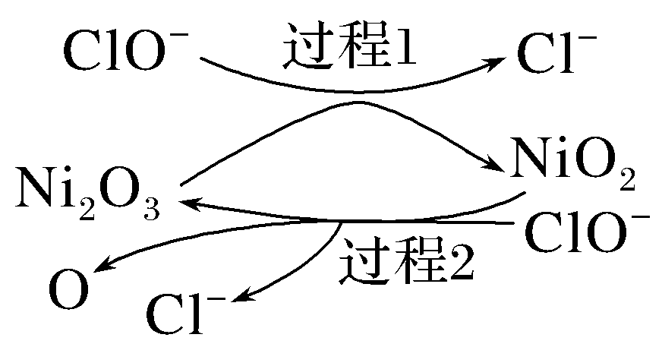
③为了提高SO₂的吸收效率，工业上常加Ni₂O₃作催化剂，催化过程如图3所示。在催化过程中，反应产生的四价镍和氧原子具有强氧化能力，能加快吸收速度。试写出过程2的离子方程式____________________________________________。
2NiO₂＋ClO⁻===Ni₂O₃＋Cl⁻＋2O
图3
减小

Slide 87
本课时内容结束
Thanks！

